Slide 2
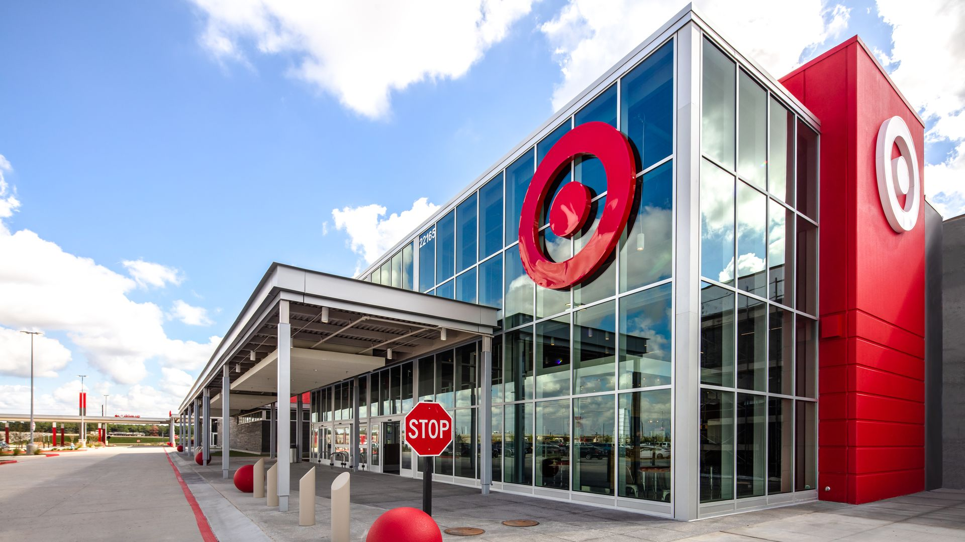
Notes:
Zlodej sa dohodol s dodavateľom upratovacích služieb pre obchodnú sieť. Dohoda bola taká, že upratovačka nechá otvorené zadné dveře. Doslova zlodej plánuje využiť backdoor. Celý príbeh zobrazuje priebeh začiatku a procesu krádeže v obchode. Uvedený príbeh má slúžiť na lepšiu predstavu toho, jako funguje monitorovanie siete.

Slide 3
Dodavatel systému Helpdesk byl napaden a útočníkovi se podařilo do zdrojového kódu produktu vložit škodlivý kód.
Další verze produktu byla vydána s implantovaným backdoorem a nasazena na zákaznickou základnu
Základem backdooru je webshell s reverse shellem
5.180.196.1
Útočník
1.2.225.42
Port Mirror
Účastníci útoku:
Koncová stanice útočníka (1.2.225.42)
Ubuntu server s Helpdesk aplikací (5.180.196.1:443 >> 192.168.255.1:443)
Windows server s DNS službou a datovým uložištěm firmy (192.168.255.2)
Linux server pro SSH (192.168.255.3)
Cíl:
Ukrást firemní data
Narušit provoz společnosti
Scénář útoku
Flowmon sonda
Helpdesk
aplikace
192.168.255.1
Windows server
192.168.255.2
Linux server
192.168.255.3

Slide 4
Systémy zabezpečení
Oddělení bezpečnosti
SIEM
LOG MANAGEMENT
FIREWALL
IDS / IPS
EDR / XDR
Oddělení správy sítě
MONITORING INFRASTRUKTURY

Slide 5
Network Detection & Response
Vstupní data
Algoritmy
Výsledky
Síťová telemetrie
Reputační zdroje
IDS signatury
Plný záchyt provozu
Strojové učení
Adaptivní baselining
Behaviorální analýza
Heuristika
Reputační data
Signatury
Události
Relevantní telemetrie
Forenzní data a analýzy
Reference CVE
Automatická odezva

Slide 6
Systémy zabezpečení
Oddělení bezpečnosti
SIEM
LOG MANAGEMENT
FIREWALL
IDS / IPS
EDR / XDR
DETEKCIA ANOMÁLIÍ
Oddělení správy sítě
MONITORING INFRASTRUKTURY
PAKETOVÁ ANALÝZA
FLOW MONITORING

Slide 7
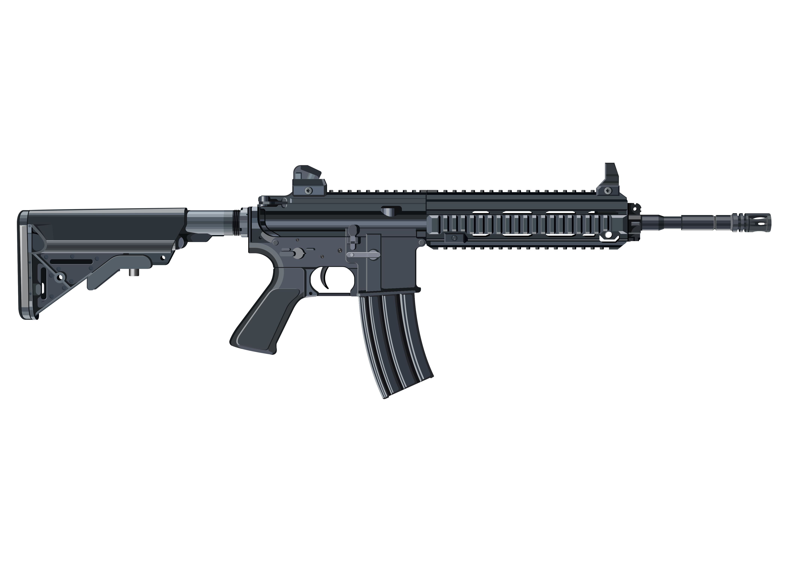
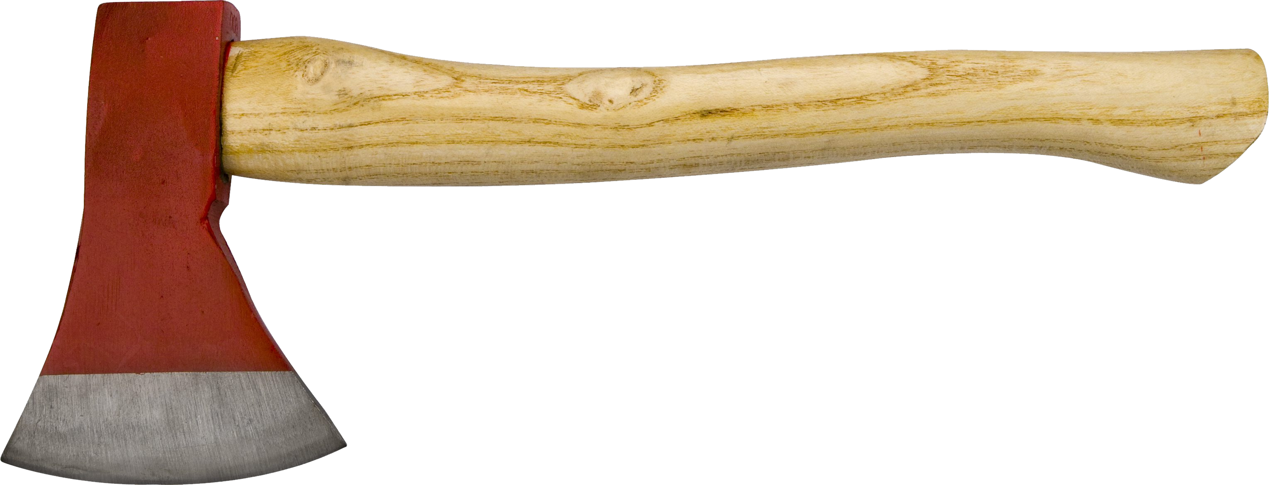

Slide 8
|
root@localhost:
|
|
clear
|

Slide 9
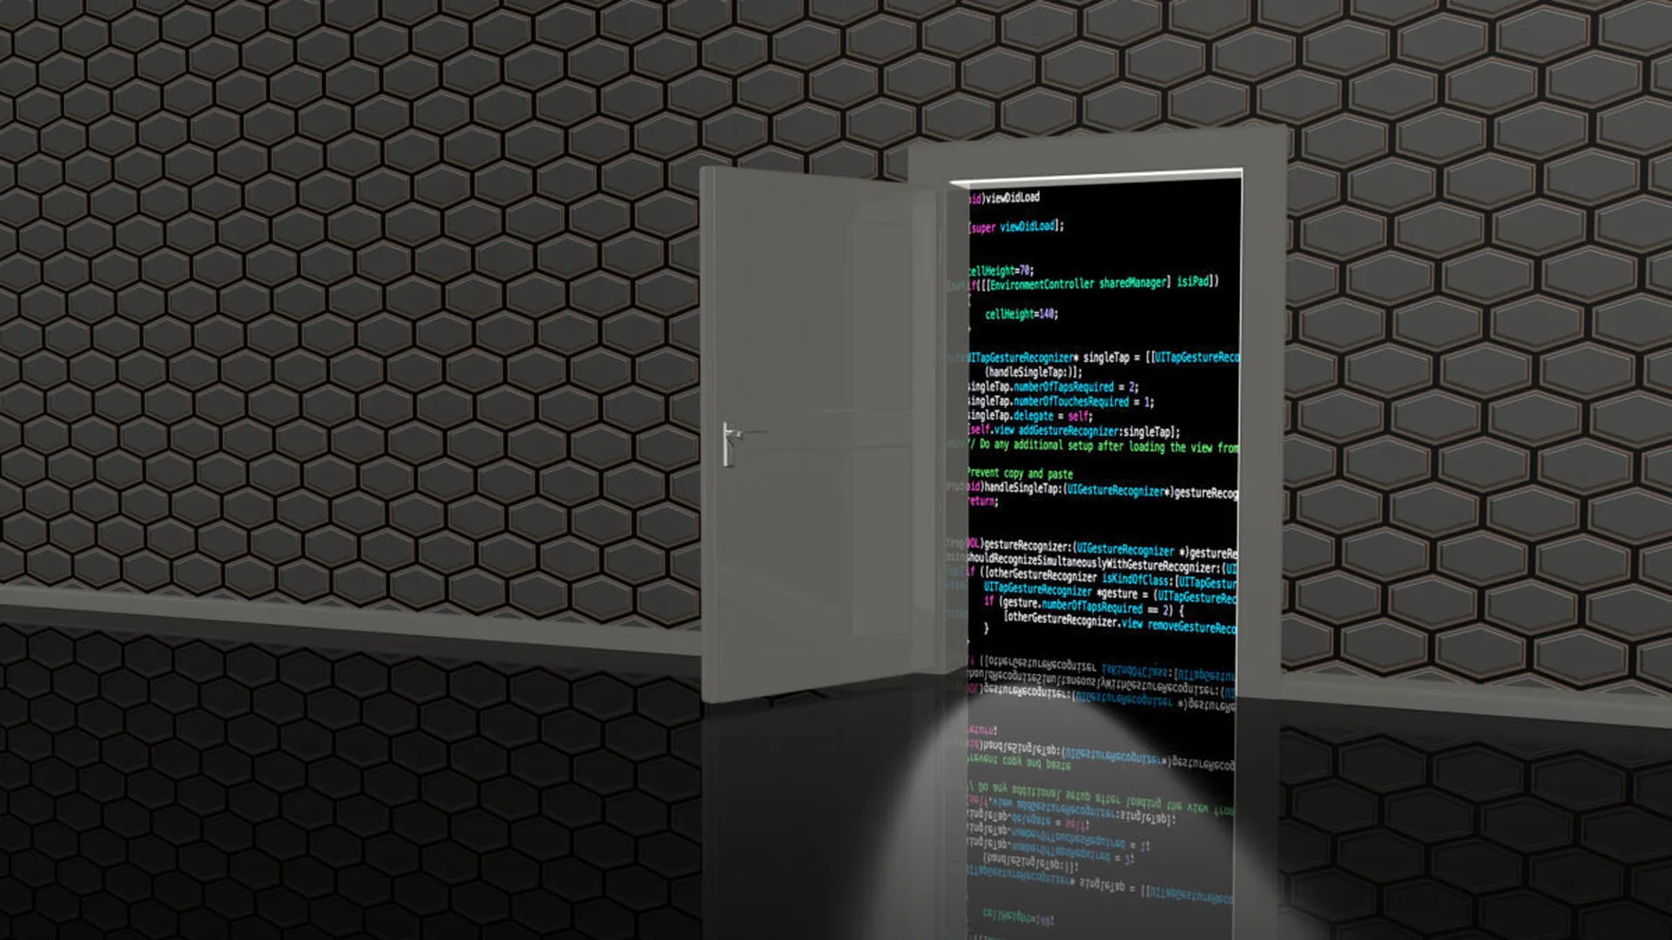
Notes:
Zlodej si najskôr overí či, sú najozaj otvorené zadné dveře obchodu. Keď sa mu to potvrdí, tak vstupuje do priestoru obchodu. Obchod nemá zabezpečenie kamerovým systémom a už vobec nemá face recognition jako sa bežne používa na letiskách. Takže vie, že sa môže voľne pohybovať. Kvôli absencii kamerového systému obchod ani strážnici nevedia, že sa jedná o hľadaného zlodeja. (blacklist)

Slide 10
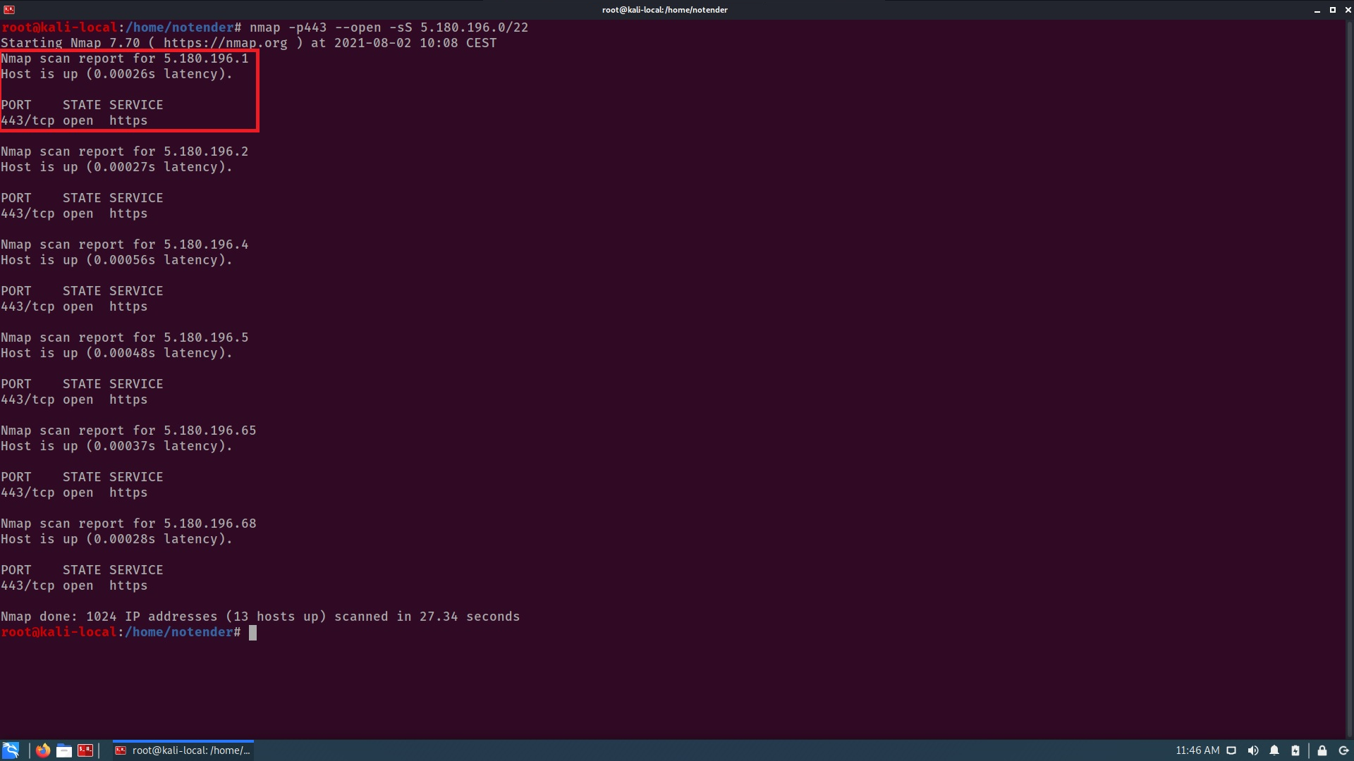
Průzkum
Útočník hledá na internetu potenciálně zranitelné systémy Helpdesk (nmap pro tcp/443).
Útočník
1.2.225.42
Notes:
Útočník jako první vyhledá v síti aplikaci helpdesku. Aby našel firmy, které mají danou aplikaci vystavenou na internetu. Proto scan – v tomto případě nmap – port 443 - https

Slide 11
Průzkum
Útočník se ujišťuje, že se jedná o jeho zranitelnou verzi aplikace.
Útočník
1.2.225.42
Notes:
Útočník se ujišťuje, že se jedná o jeho zranitelnou verzi aplikace. Pomocí HTTP hlaviček, které se v odpovědi nacházejí

Slide 12
Přístup
Útočník získá přístup ke zranitelnému systému Helpdesk a spustí reverse shell.
Útočník
1.2.225.42
Notes:
Přístupem na danou adresu útočník spustí reverse shell. Jedná se o škodlivý kód prostředí Webshell, který útočník implantoval do aplikace. Přístup na konkrétní adresu URL a zadání konkrétních parametrů spustí akci na serveru, na kterém běží napadená aplikace. Binární soubor Reverseshell je vlastněn rootem s nastaveným bitem setuid. Bude spuštěna pod právy roota.

Slide 13
Přístup
Útočník získal přístup na Ubuntu server kde běží Helpdesk – právě díky reverse shell.
Helpdesk aplikace
192.168.255.1
Notes:
Útočník má přístup do příkazové řádky Reverseshell je meterpreter z frameworku Metasploit - meterpreter byl použit proto, že poskytuje různé užitečné funkce (keylogger, přenos souborů z/do backdoorovaného počítače atd.).

Slide 14
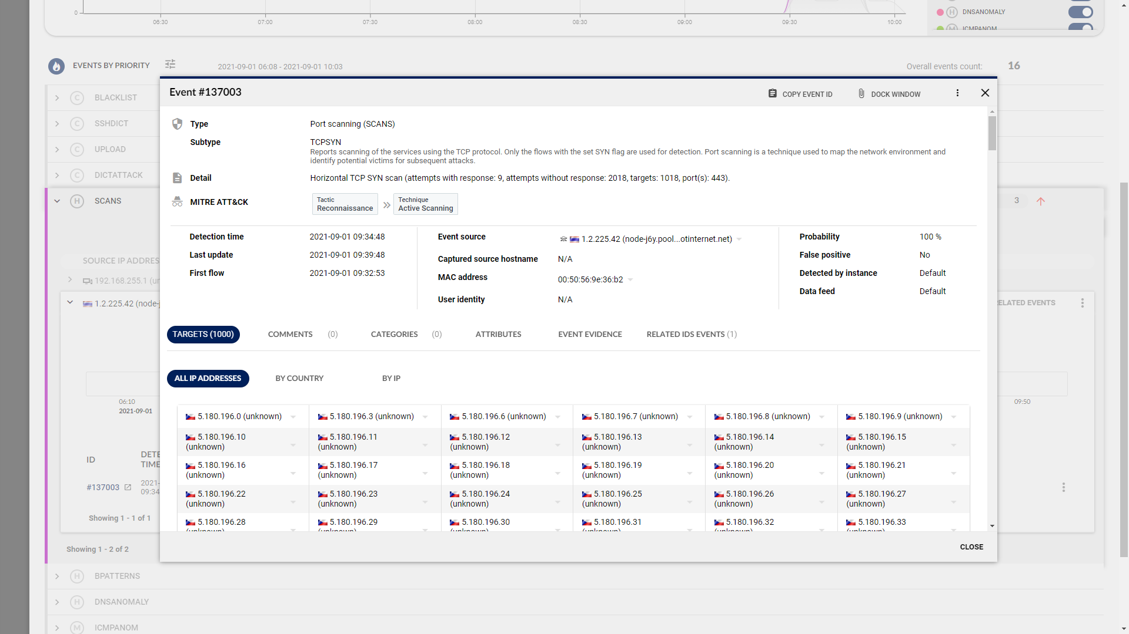
Průzkum
Horizontální TCP SYN scan

Slide 15
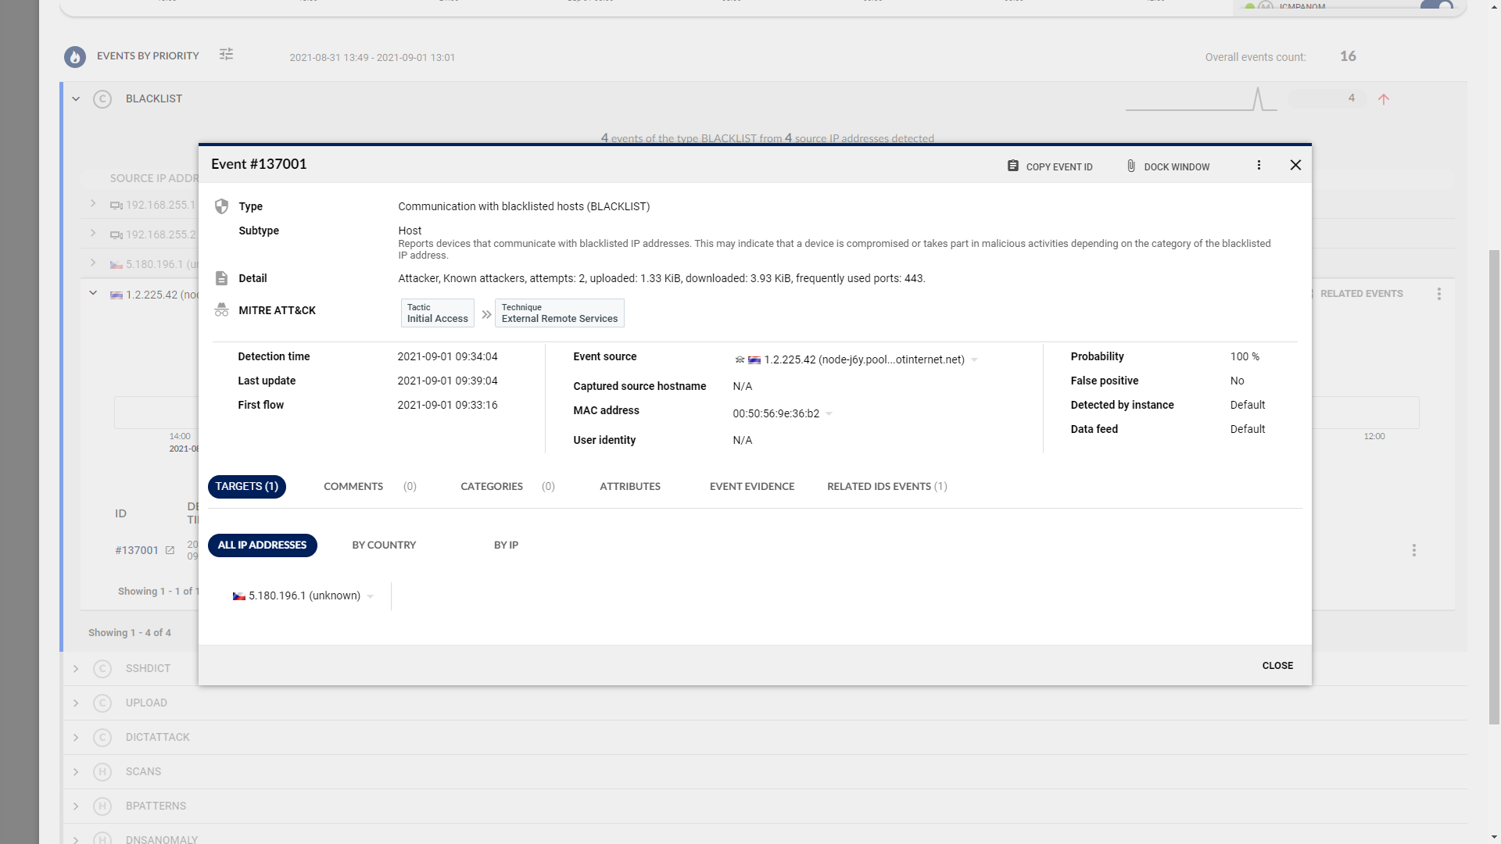
Přístup
Útočník přistupující k serveru s Helpdeskem.
Reputační databáze

Slide 16
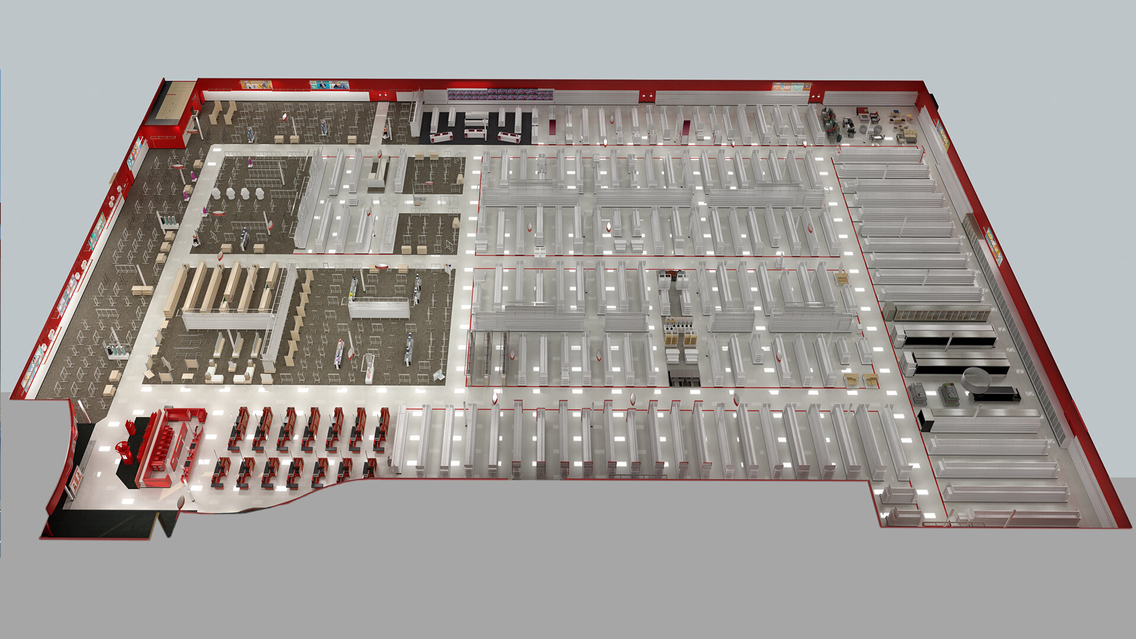
Notes:
Zlodej hľadá v obchode, kde sa nachádzajú pokladne. Hneď ako príde k pokladniam skúša ich otvoriť hrubou silou. Pokladne sa mu podarilo otvorit ale nic v nich nenasiel. Pomyslel si, že tu musí byť trezor kam dávajú dennú tržbu.

Slide 17
Objevování Útočník zjišťuje vnitřní prostředí. Zjistí interní IP adresu a subnet (ifconfig) pro další postup.
Helpdesk aplikace
192.168.255.1
Notes:
Útočník se bude snažit zjistit jak vypadá síťování v rámci interní síti. Proto spustí jednoduchý command ifconfig, který má ukáže lokální IP adresu a subnet ve kterém se nachází. Aby mohl spustit nějakou sadu scanů
Pomocí reverzního shellu meterpreteru útočník vytvoří více interaktivních reverzních shellů, aby bylo útočení pohodlnější. Poté si stáhne všechny potřebné nástroje (framework metasploit, nmap, arpscan, exploity, ... ) a zjistí vnitřní IP adresu stroje a jeho síťovou masku (stroj má privátní IP, protože je skrytý za směrovačem a přístupný přes NAT), aby mohl útok rozvinout ve vnitřní síti.

Slide 18
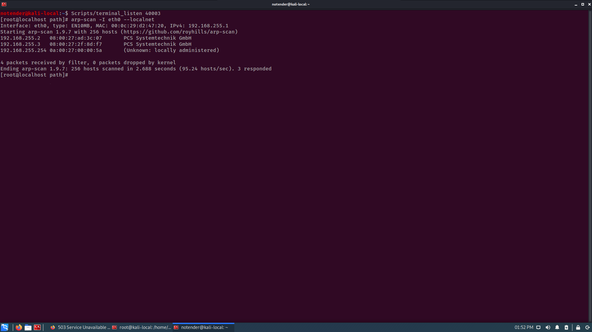
Objevování Útočník zjistí zařízení/IP adresy aktivní ve stejném subnetu. (ARP scan)
Helpdesk aplikace
192.168.255.1
Notes:
Pomocí ARP scanu identifikuje jaká zařízení jsou okolo něj.

Slide 19
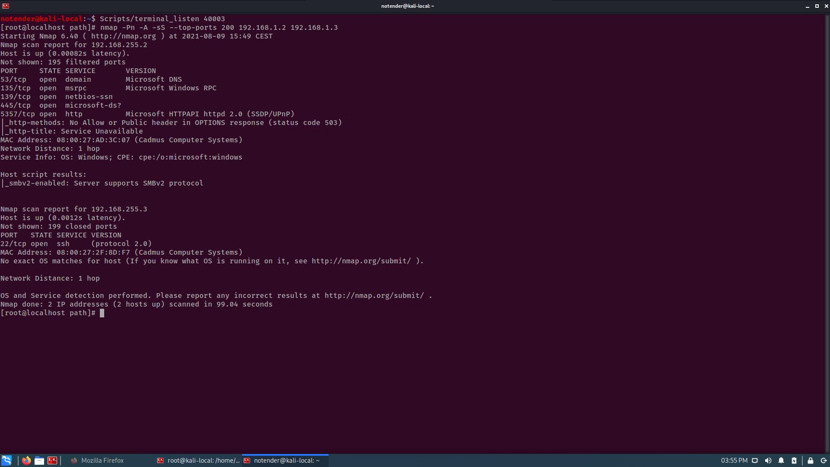
Objevování Pro každou získanou IP útočník zjišťuje dostupné služby a systémové otisky. (TCP SYN scan)
Helpdesk aplikace
192.168.255.1
Notes:
A jelikož síť není správně segmentována. Útočník může z napadeného počítače přistupovat přes síť k jiným systémům, které mají otevřené porty. 445 – SMB nebo 53 – DNS.

Slide 20
Objevování
ARP scan následovaný verticalním TCP SYN scan.
Behaviorální analýza

Slide 21
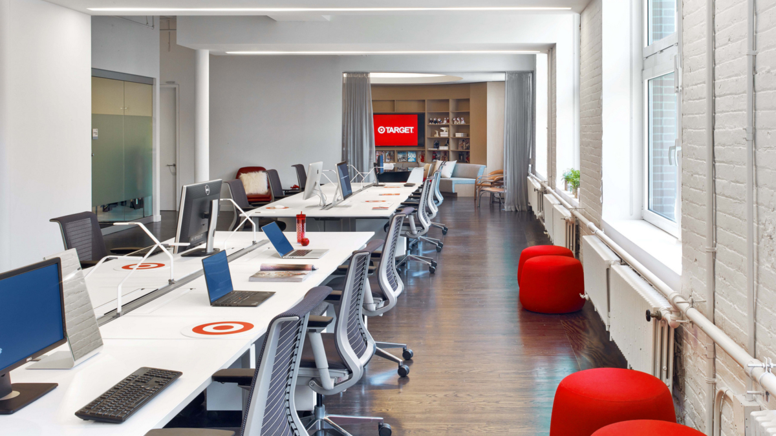
Notes:
Po „uspesnom pokuse“ o otvorenie pokladne, začne zlodej hladať administratívne priestory v ktorých predpokladá, že sa nachádza trezor. Vstup do administratívnej časti je cez kódový zámok na dverách. Najskôr skúša bežne používané kombinácie čísiel, nedarí sa mu. Nakoniec jednoducho vykopne dvere hrubou silou (vie o tejto zranitelnosti na zneškodnenie systému

Slide 22
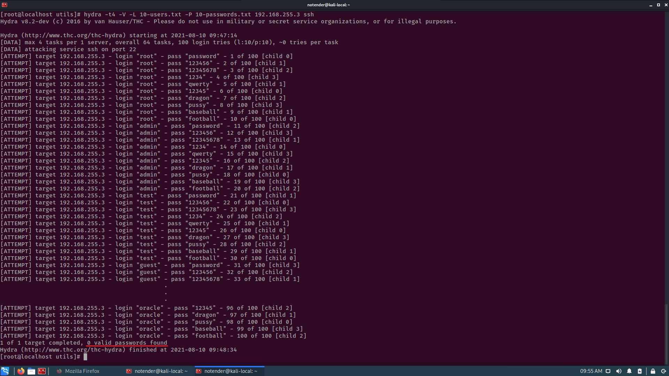
Přístup k údajům
Útočník zkouší získat přístup k SSH službě. (password spraying attack)
Helpdesk aplikace
192.168.255.1
Notes:
Útočník pak použije hrubou sílu, tedy nějaký bruteforce attack, pomocí hydry, kdy v tomto případě útoční na SSH.
Technika tzv. "password spraying attack" představuje malé množství pokusů o přihlášení pomocí častých kombinací přihlašovacího jména a hesla. V tomto případě bez úspěchu.

Slide 23
Přístup k údajům
Password spraying attack proti SSH.
Machine-learning

Slide 24
Helpdesk aplikace
192.168.255.1
Laterální pohyb Útočník zneužije zranitelnosti na Windows server provozující služby DNS (SIGRed/ CVE-2020-1350)
Windows server
192.168.255.2
Notes:
Vpravo nahoře, helpdesk aplikace na které útočník zneužije exploit DNS SIGRed, a dostane se na windows server.
Zneužití zranitelnosti DNS SIGRed umožňuje útočníkovi spustit reverzní shell s nejvyššími systémovými právy.

Slide 25
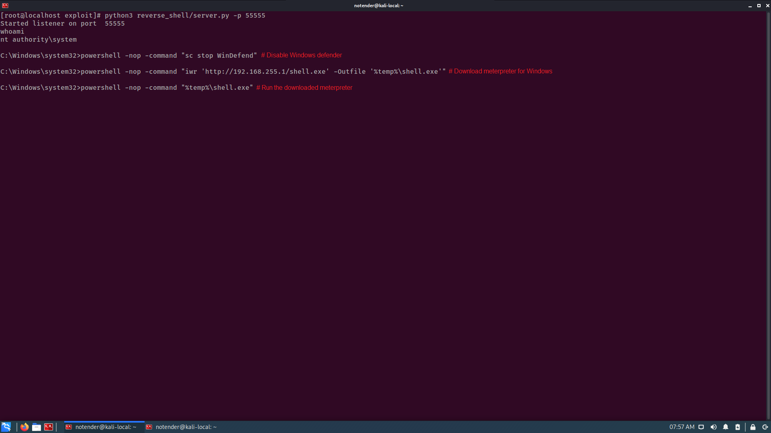
Laterální pohyb Útočník zastaví Win Defender, aby zabránil upozorněním a stáhne nástroj meterpreter.
Windows server
192.168.255.2
Notes:
nejdřív zastaví windefender, pak si stáhne meterpreter a spustí ho.

Slide 26
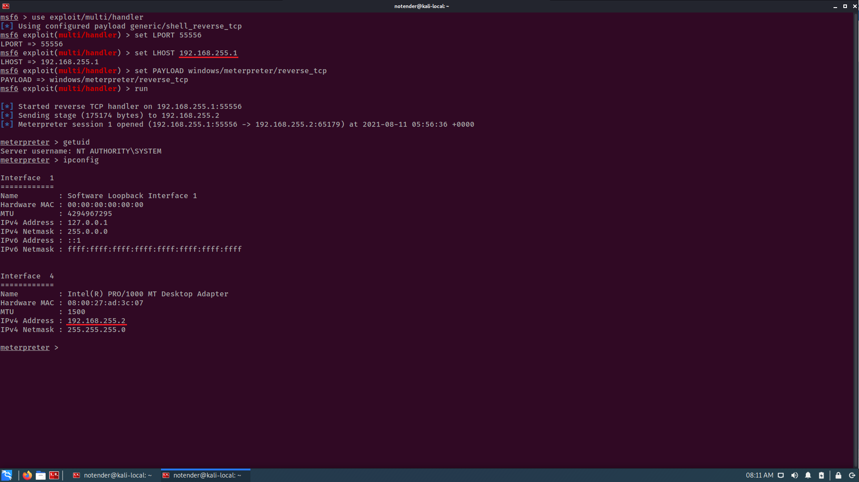
Laterální pohyb Útočník spustí nástroj meterpreter na Windows serveru a znovu spustí reverse shell.
Windows server
192.168.255.2
Notes:
Úročník znovu spustí reverse shell, aby se mu otevřelo více možností, lépe se mu to ovládalo.

Slide 27
Laterární pohyb Zneužití DNS služby přes SIGRed
Signaturní chování

Slide 28
Notes:
Ted už nastává pouze to škození obchodu. Vidí trezor. Po zkušenosti se dveřmi se už nezdržuje a skúša rozmlátiť trezor. Při mlátení do trezoru sekerou sa mu podarí seknúť do vodoinštalácie. Takže chtiac nechtiac spôsobil vytopenie celého obchodu. Nakoľko sa mu to nepodarí snaží se co nejrychleji utéct. Hází trezor ven z okna společně s dokumenty, které byli ve skříňcevedle trezoru – jednolo se o zaměstnanecké smlouvy a smlouvy s dodavateli a utíká z obchodu pryč. (nepozorovaně, protože kamery v obchodě nebyly)

Slide 29
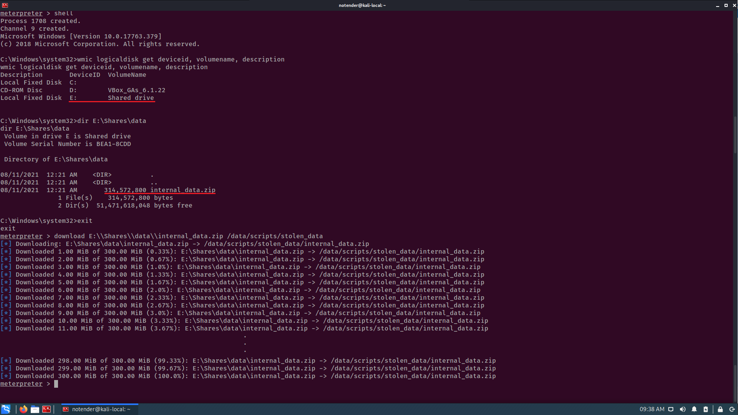
Windows
server
192.168.255.2
Získání dat Útočník posílá data z Windows serveru na Ubuntu server, kde běží Helpdesk aplikace
Notes:
Tady si stáhne data z windows serveru na helpdesk systém, který má přímou komunikaci do internetu. Tím pádem je větší šance, že útočníka nikdo neodhalí.

Slide 30
Helpdesk aplikace
192.168.255.1
Ukrást
firemní data.
Exfiltrace Útočník exfiltruje získaná data pomocí DNS tunnelingu (konkrétně netcut – maskování pomocí DNS queries).
✅
Útočník
1.2.225.42
Notes:
Aby to zamaskoval, použije DNS tunneling, spustí si na obou stranách netcut na portu 53 a vyposílá s tím, že to na první pohled vypadá jako masivní DNS provoz.

Slide 31
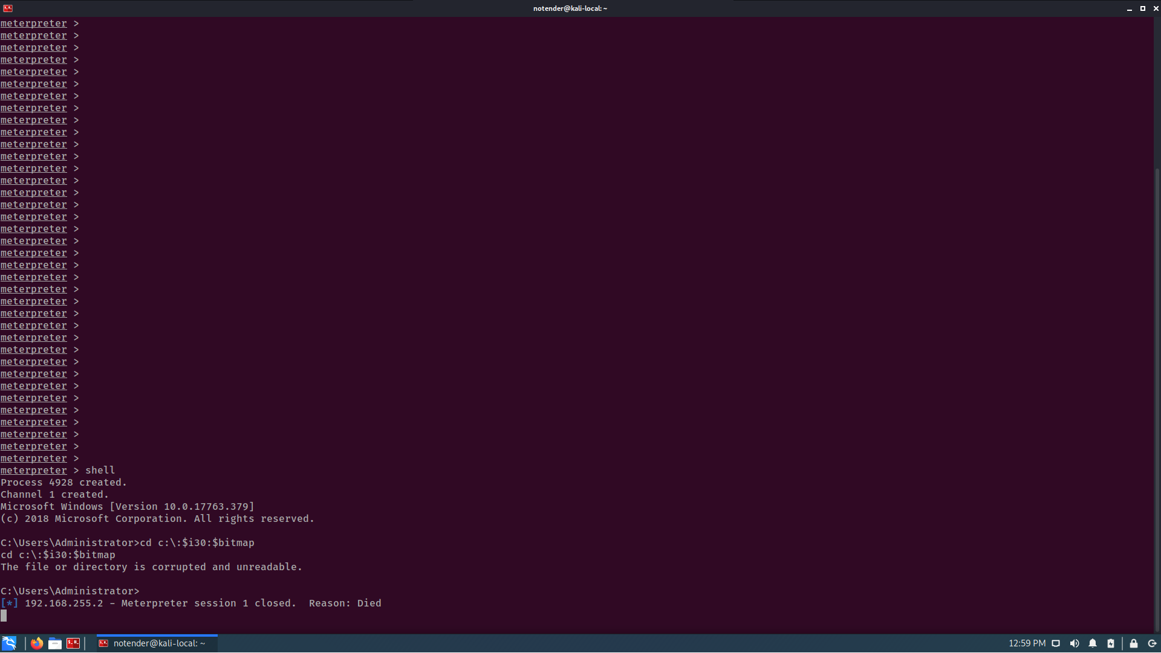
Dopad Útočník zneužije zranitelnosti NTFS, která vede ke zničení systémového souboru (CVE-2021-28312)
Windows server
192.168.255.2
Notes:
Útočník chce způsobit škodu. Spustí krátký příkaz, který naruší systémový soubor, spustí reboot.a
Zneužití vede k poškození souborového systému, které vede k restartu zařízení a po kterém není možné spustit operační systém. Nelze to snadno napravit - problém může vyřešit pouze přeinstalace systému, i když se o to systém Windows snaží sám. Všechny služby poskytované zařízením již nejsou k dispozici, což vede k dopadu na provoz společnosti.

Slide 32
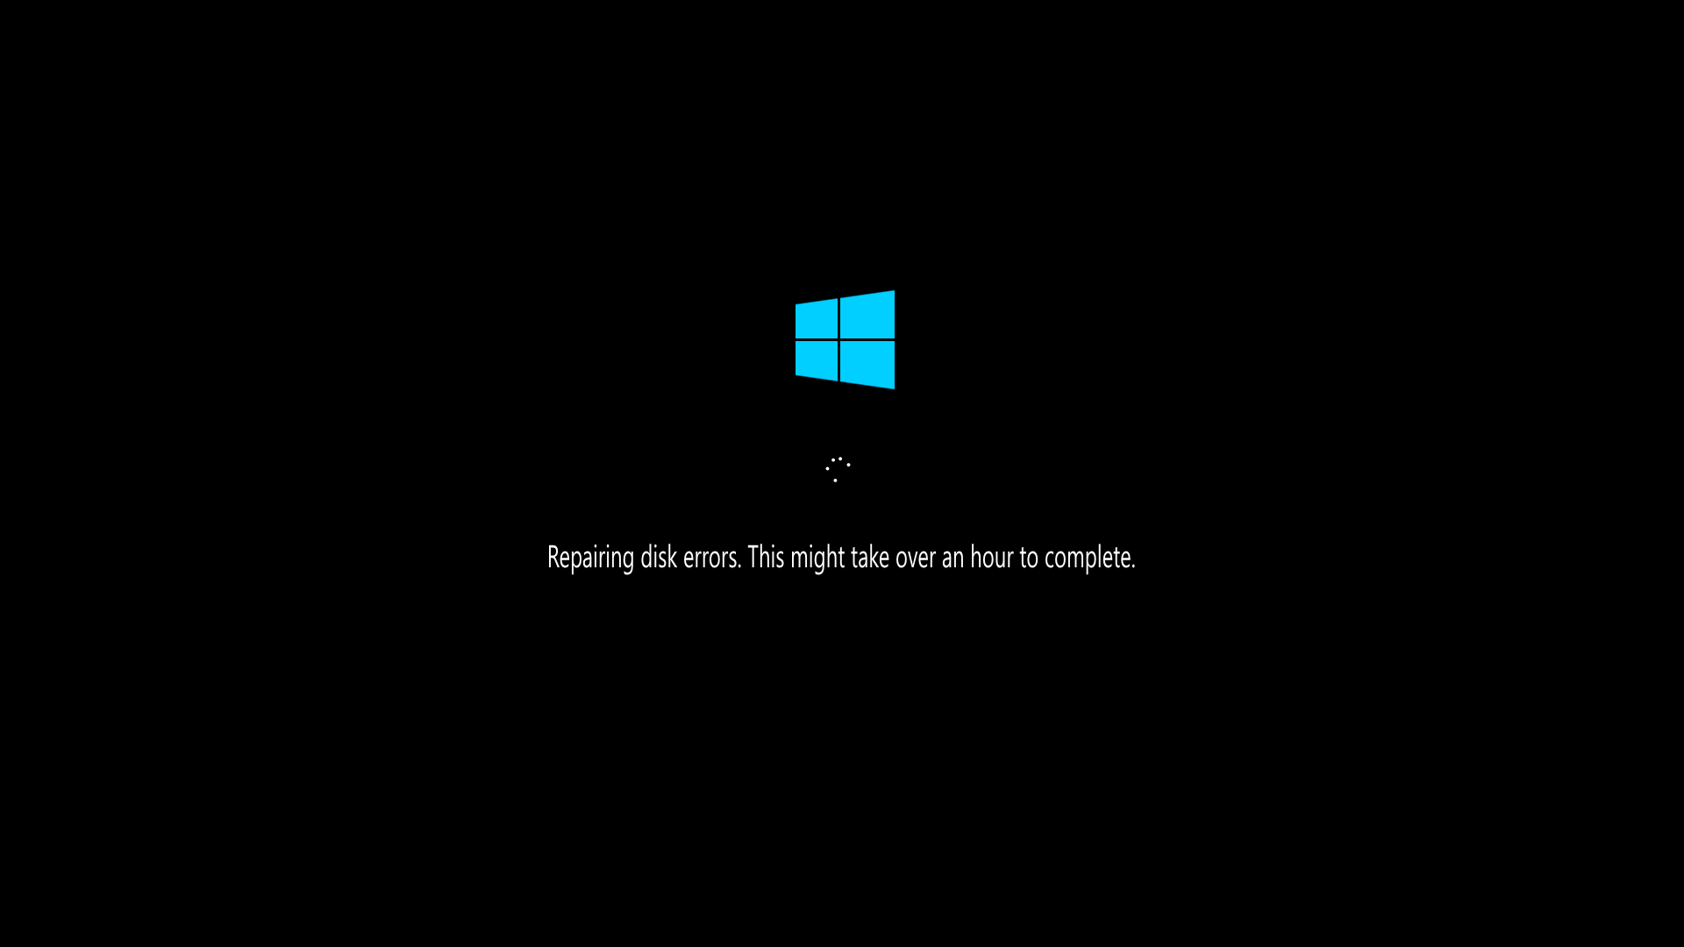
Windows server
192.168.255.2
Narušit provoz společnosti.
Dopad Windows server je offline, Samba služba není dostupná.
✅
Notes:
Odsud se už to nehned, je potřeba přeinstalovat celý systém.

Slide 33
Získání dat Získávání dat zjištěno (sběr i exfiltrace).
Behaviorální detekce.

Slide 34
Exfiltrace Exfiltrace dat přes alternativní protokol (DNS).
Behaviorální detekce.

Slide 35
Dopad Klienti nemohou přistoupit na Sambu.
Behaviorální detekce.

Slide 36
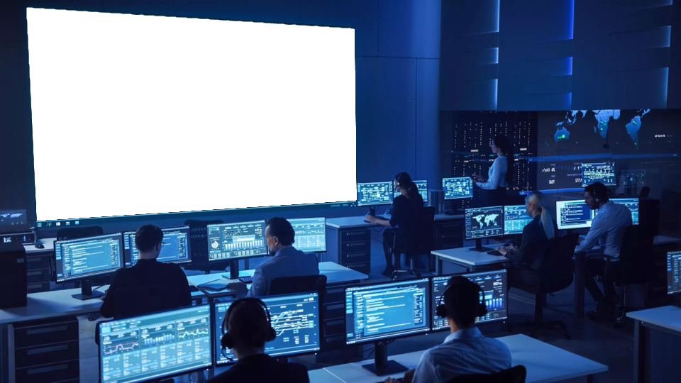
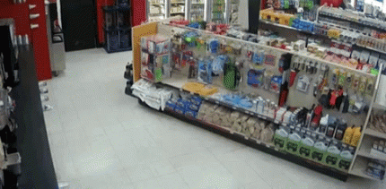
Notes:
Keby mali v obchode dostatočnú vizibilitu - kamery. Tak by vedeli že sa tam niečo deje v reálnom čase.

Slide 37
Kompletní
pohled Aktivita útočníka v celkovém přehledu podle MITRE ATT&CK frameworku.

Slide 38
Kompletní
pohled Drill-down z MITRE ATT&CK frameworku zobrazen v čase.

Slide 39
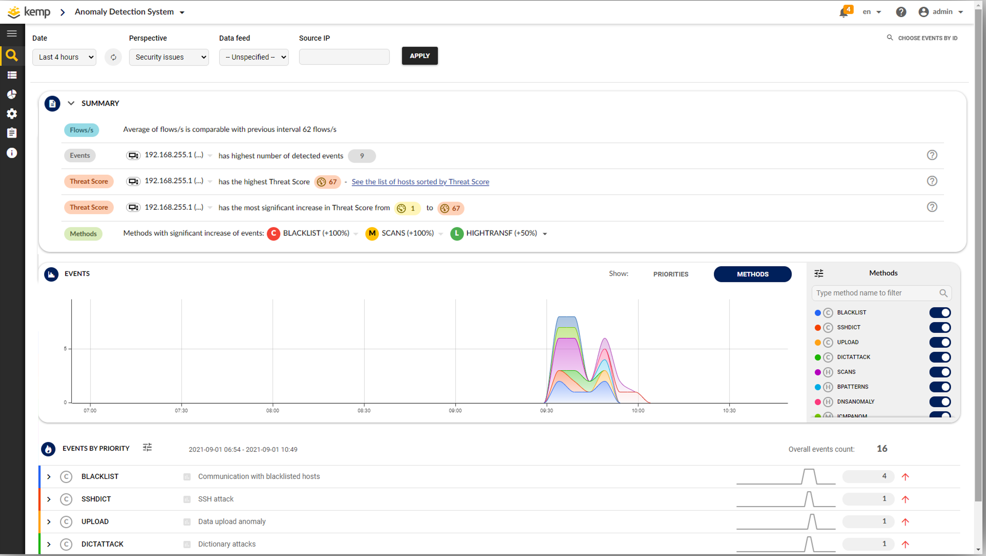
Kontextová analýza Za využití AI náhled na událost v kontextu

Slide 40
Jiří Mazal
Sales director CZ/SK
jiri.mazal@progress.com
+420 733 643 285
Jan Kalabus
Partner Account Manager, Senior
jan.kalabus@progress.com
+420 703 149 149

